Slide 1

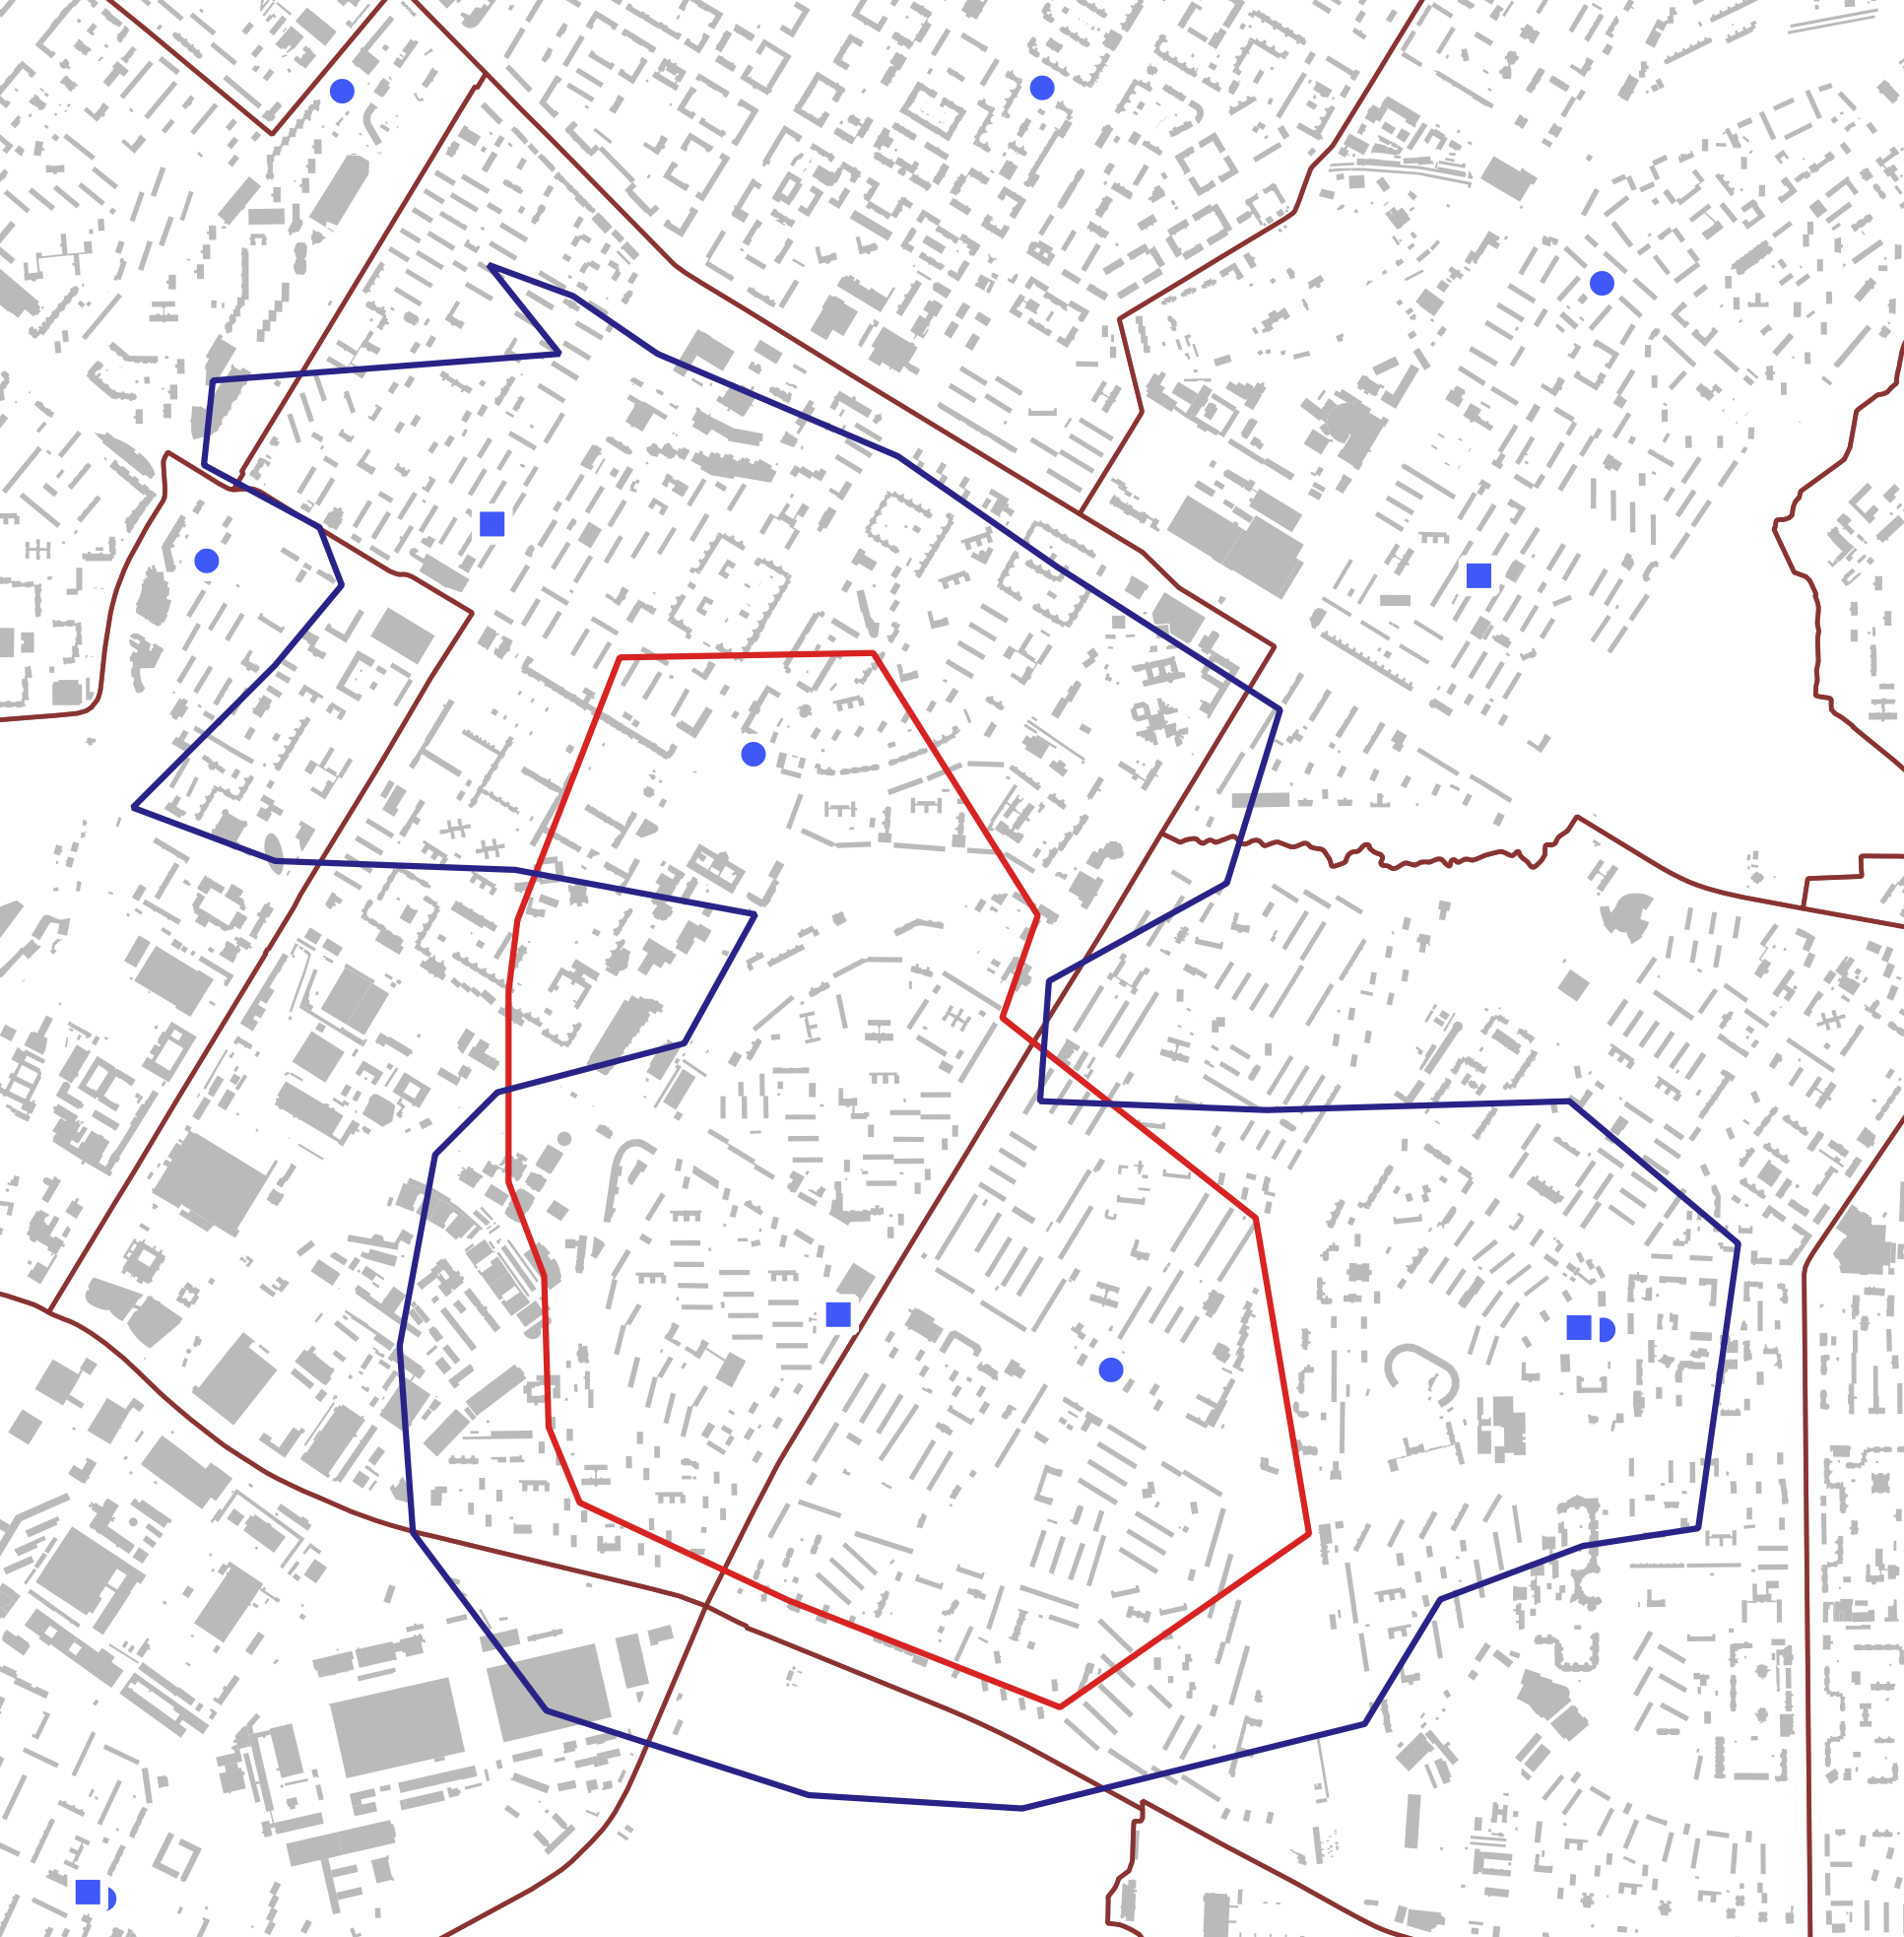

Херсонская ул., вл. 20
Смешанная поликлиника на 750 мест
СПП – 11 179 кв. м
Sуч – 0,746 га
1. Существующее население
в изохроне от планируемого объекта
Итоговый дефицит
пос./смену (сущ. + проект)
с учетом увеличения рентабельности существующих поликлиник до 178%
5082
Потребность кол-ва пос./смену
в соответствии с ППМ №2150-ПП
Взрослые
Дети
Взрослые
Дети
-1848
-954
67
29
2. Прогнозируемый расчетный прирост
населения в изохроне
от планируемого объекта
+26 758
Потребность кол-ва пос./смену
в соответствии с ППМ №2150-ПП
Взрослые
Дети
354
156
3. Существующие (проектные) мощности в изохроне от планируемого объекта
Взрослые
Дети
4600
1876
4. Существующее население в изохроне от существующих объектов
90132
Потребность кол-ва пос./смену
в соответствии с ППМ №2150-ПП
Взрослые
Дети
1190
523
Итоговая потребность, пос./смену
(за вычетом проектных мощностей сущ. поликлиник)
Взрослые
Дети
-3343
-1324
Существующие поликлиники
зона транс.-пеш. доступности
20 мин от планируемых объектов
взрослые
зона транс.-пеш. доступности
20 мин от существующих объектов
Вывод: Учитывая распределение существующей и прогнозируемой нагрузки на существующие поликлиники в пределах изохрон транспортно-пешеходной доступности, для обеспечения населения медицинскими услугами рекомендуется предусмотреть запланированную в проекте поликлинику.
детские
планируемая застройка
существующая жилая застройка
Распределение населения
существующая нежилая застройка
min
max

